Slide 1
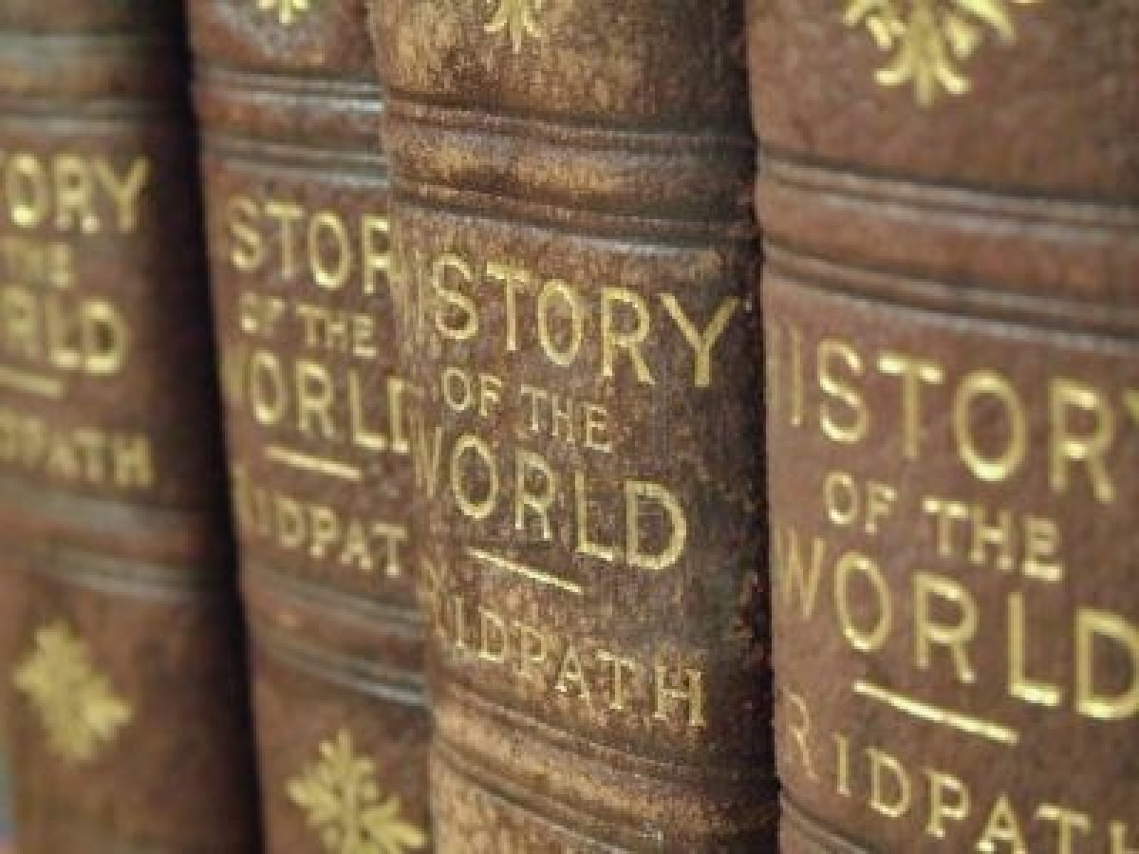
¿QUÉ ES LA HISTORIA AHORA?
David Cannadine

Slide 2
Capítulo 1 ¿Qué es la historia social ahora?
Stearn considera la hostoria social como los cambios y continuidades de la gente normal.
Rabb define la historia social como «mucho más amorfa, mucho menos una disciplina»
Generalmente hay personas que consideran que la HS «es un modo, pero nadamas un modo de hacer otro tipo de historia.»
Tom Gallant afirma «que la historia social marcha contra la corriente cronológica.»

Slide 3
Gallant afirma que mientras el tiempo de la H política y económica es el de los cuadros narrativos secuenciales de una película, el tiempo de la HS según él lo ve, una serie de fotos instantáneas.
Cualquier historiador S debe pensar necesariamente en términos de milenios o al menos siglos, más que décadas o años.

Slide 4
Las sociedades tienden a definirse como tantas cadenas o series de funciones que cuyos titulares compiten por el acceso a/o el control de los medios de producción.
Runciman entiende la evolución social como dependiente de la selección social por competición.
Richard Evans ha reafirmado que seguimos necesitando la HS como un tipo de subespecie de H de clase, explotación y opresión.

Slide 5
Para Aristóteles lo que hoy clasificamos como sociedad y social, es la antitésis polar de los ciudadanos ricos y pobres, como la faceta más importante de la existencia humana.

Slide 6
Capítulo 2 ¿Qué es la Historia Política ahora?
La HP es con toda seguridad la que no necesita justificación, puesto que trata cuestiones de poder y resistencia, autoridad y legitimidad, orden y obediencia.
La HP siempre ha sido la preocupación de historiados británico, los franceses fueron pioneros en el estudio de la demografía, y los alemanes marcaron el camino de la historia legal y eclesiástica.

Slide 7
Max Weber trata a la política como aquellas medidas mediante las cuales se dispone y ejerce la dominación.
Según Weber, una HP necesita ocuparse de tres aspectos: 1) Los procesos y las evoluciones políticas, 2) los modos en que esas evoluciones se ven influidos y 3) los hombres y mujeres individuales constreñidos por dichos procesos.

Slide 8
Capítulo 3 ¿Qué es la Historia Religiosa ahora?

Slide 12
Capítulo 4 ¿Qué es la Historia Cultural ahora?
El giro cultural puede afectar a todos los tipos de historia
El giro cultural no solo se pregunta ¿Cómo fue realmente? Si no mas bien ¿Cómo fue para él, para ella, para ellos?
La cultura era el sitio donde las relaciones de poder podían ser discernidas con extrema facilidad

Slide 13
Cruciales para la creación del giro cultural han sido los efectos mas amplios de los intereses y aspiraciones feministas
Uno de los conceptos centrales de la investigación feminista –el género- afirma que hombres y mujeres no nacen, se hacen mediante redes de representación, exhortación y ejemplo.

Slide 14
Carr pensaba que había alguna razón para la objetividad. Su misión no era persuadirnos de rehuir los hechos, ni denigrar su realidad material, sino tratarlos con ojos escépticos, reconocer como él dijo que «en general el historiador obtendrá el tipo de hechos que él quiera».

Slide 15
Los hechos no eran como el pescado en el mostrador del pescadero, sino como los peces que nadan por todo el océano. En ese sentido, la objetividad se podía medir no a través de si un historiador ponía los hechos en un lugar correcto, sino por el hecho de si elegía los hechos adecuados.

Slide 16
El historiador objetivo tenía la capacidad y la responsabilidad de reconocer y de elevarse por encima de su limitada visión.
Según Carr, su identificación con la historia moderna es cuando despiertan más y más hombres a la conciencia social y política.

Slide 17
Capítulo 5 ¿Qué es la historia de género ahora?
Carr en su opinión, comenta que la historia constituía un diálogo del pasado con el futuro.
Los historiadores han insistido que la atención al género fomenta una nueva forma de poder.
Los historiadores han impuesto de forma persistente su propia visión de género, pasando por alto las contribuciones de las mujeres.

Slide 18
El género participa en la formación de clases.
Como clase, el género es un proceso que cambia con el tiempo y en relación a la circunstancia histórica.
Las relaciones sociales de los sexos afectan al ritmo, así como al modo en que se establecen los hogares y se acumula el capital.
La masculinidad ha estado en el corazón de la formación de clase.

Slide 19
El romance de la historia y la antropología ha nutrido al giro cultural.
Todos somos herederos de herencias que llamamos cultura, lengua, hábitos, mitos. Y somos usuarios de esa herencia.
Tratar con la cultura es tratar con la mezcla de categorías, y sugiere conexiones útiles entre las cosas reales, sentidas e imaginadas.

Slide 20
Para conseguir la historia de género, necesitamos hechos sobre las mujeres y los hombres; necesitamos una historia de las mujeres así como de los hombres.

Slide 21
Capítulo 6 ¿Qué es la Historia Intelectual ahora?
La historia intelectual hace referencia a la historia del pensamiento humano o del pensar, distinto de la acción humana o de las obras. Este tipo de historia adoptó el pensar de la teleología de los agentes humanos y generó una historia de las ideas con tendencia a una teleología propia.

Slide 22
Carr nos dice que las figuras fundamentales de la historia del hombre moderno son Descartes, Rousseau, Hegel, Marx y Freud, vistos como innovadores de la historia de la razón y por tanto innovadores de la historia.
Según Collinwood, no podemos comprender ninguna acción humana o producción sin una comprensión del pensamiento implicado en ella.

Slide 23
Para comprender los textos escritos, necesitamos comprender el contexto histórico en que fueron sustentados. Pues el contexto puede ser multidimensional.

Slide 24
Capítulo 7 ¿Qué es la Historia Imperial ahora?
Más que otras variedades de la disciplina, parece una empresa comprensivamente masculina.
La historia imperial reconoce que los distintos tipos de imperio junto con los distintos tipos de monarquía, han sido las formas de poder y de gobierno mas persistentes en el pasado.

Slide 25
La historia imperial trata lo que se ha llamado conexidad , o conexiones que se han establecido y operado entre los distintos territorios y pueblos a través del tiempo.
La historia imperial es una disciplina inmensamente desafiante, debido a su competencia masiva y a su intrínseco carácter indiscutible.

Slide 26
Glosario
Carromatos:
Encomio:
Jeremiada:
Panglosianismo:
Transubstanciación:
Iconoclasia:
Proverbial:
Alzacuellos:

Slide 27
Circunscripción:
Doctos:
Seculares:
Éxodo:
Impía:
Buhoneros:
Gabarras:
Píos:

Slide 28
Tropos
Imbricada
Hugunote

